Slide 1
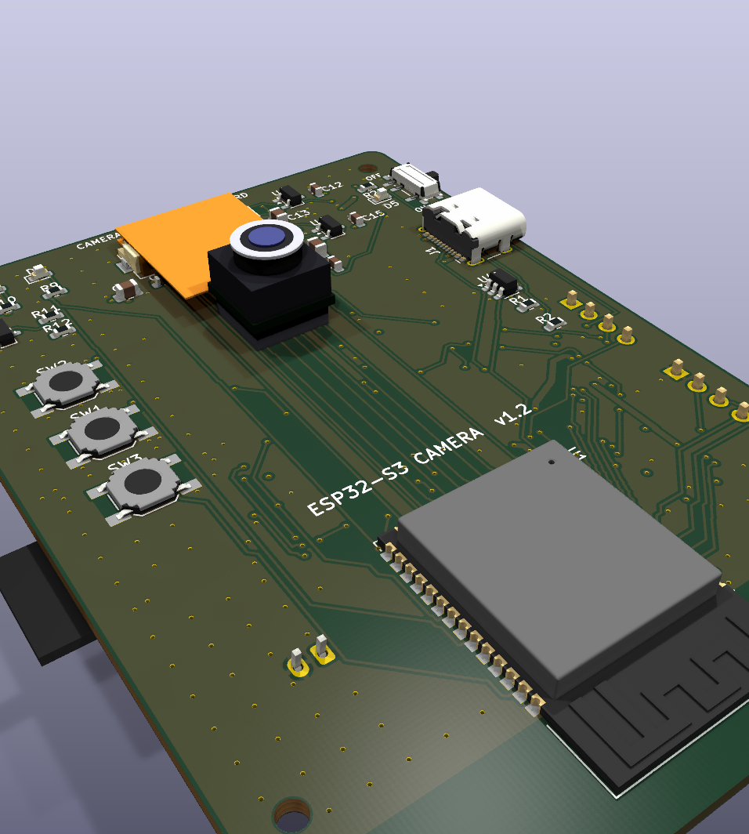
一塊自己設計的
小相機板
手掌大小、可以裝電池、拍完存進記憶卡。這份簡報用最少的專業名詞，說明它是什麼、要買什麼、怎麼組起來。
第 1.2 版 · 2026 年 9 月
ESP32-S3 相機板 · 簡易說明
1

Slide 2
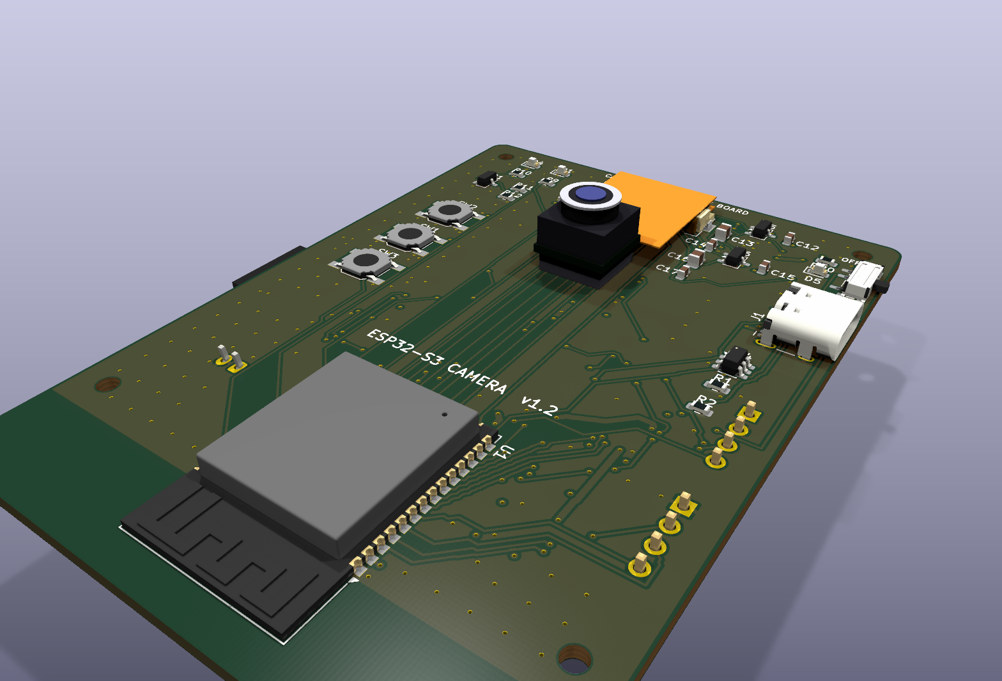
它能做什麼
1
拍照
2
存進記憶卡
板上插一顆小鏡頭，按一下快門鍵就拍。
照片存在 microSD 卡裡，拔下來就能在電腦上看。
3
用電池跑
4
有開關和指示燈
裝一顆手機那種鋰電池，插 USB 就能充電。
撥開關開機，藍燈亮表示有電；充電時紅燈亮。
5
可以加小螢幕（選配）
6
Wi-Fi
外接一片 1.3 吋螢幕，拍之前先看畫面。
板上的晶片本身有 Wi-Fi，照片也能傳到手機或電腦。
板子右上角是電源開關，旁邊小顆的是藍色電源燈，下面是 USB-C 充電孔。
ESP32-S3 相機板 · 簡易說明
2

Slide 3
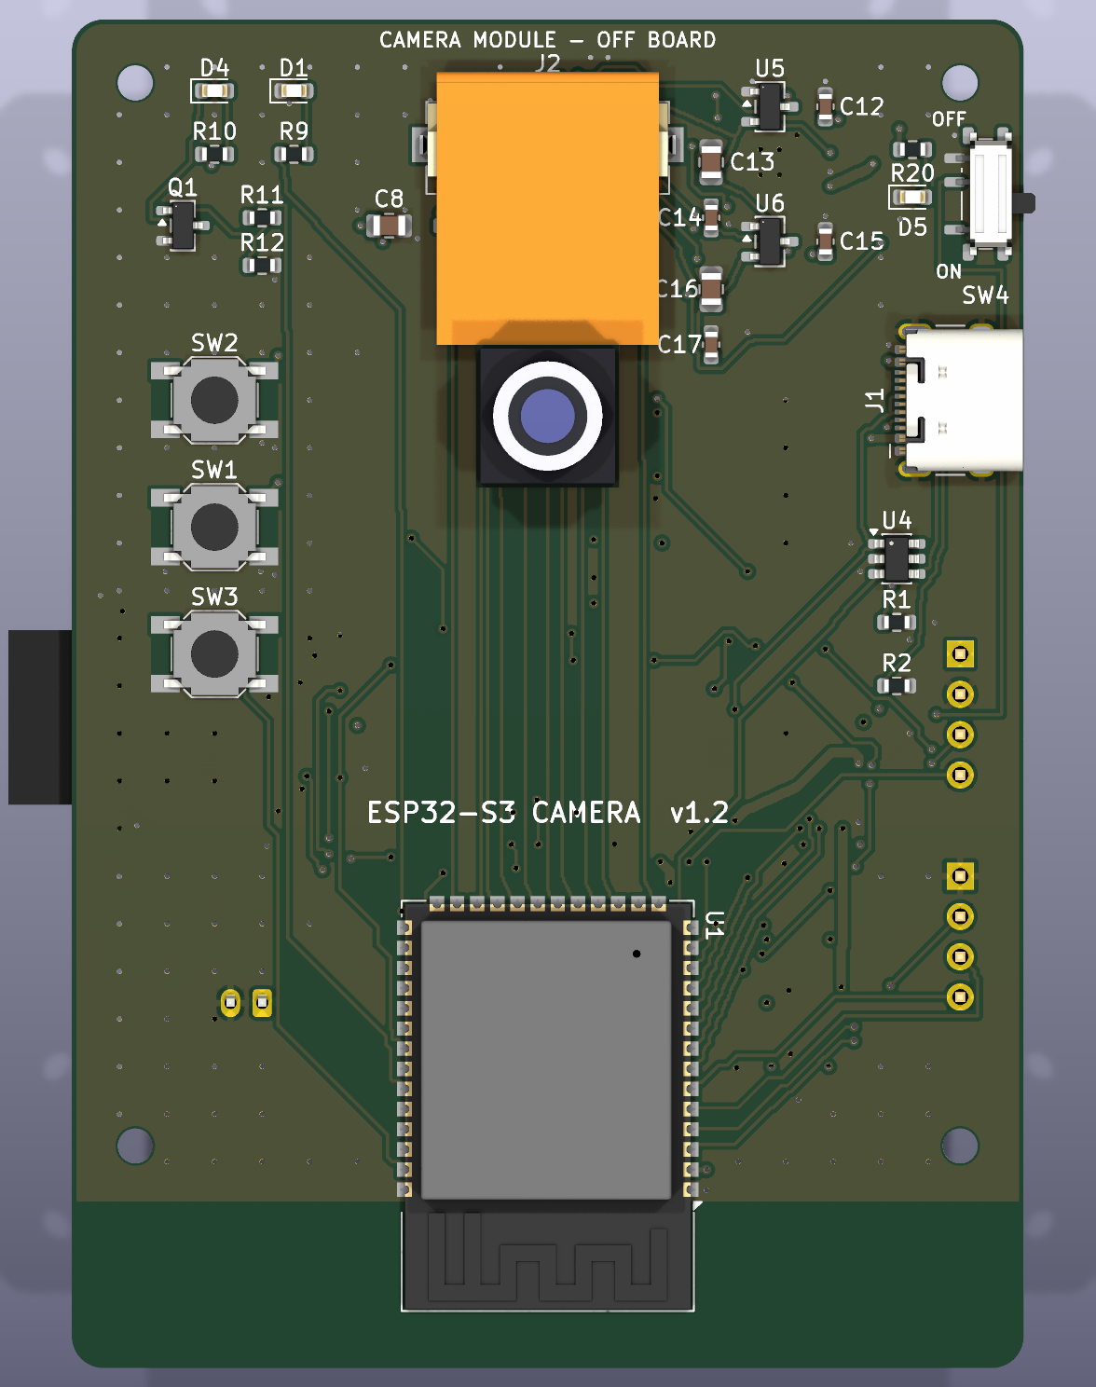
正面長這樣
鏡頭朝這一面，四個角有螺絲孔可以鎖進外殼。
鏡頭
電源開關
小小一顆黑色方塊，跟手機鏡頭差不多大。用一條軟排線接到板子，可以翻折貼平。
往上撥關機、往下撥開機，板上印了 ON / OFF。
三顆按鍵
USB-C 孔
上面兩顆是開發用的，最下面那顆是快門。
跟現在的手機一樣的接頭，用來充電和把程式燒進去。
主晶片
擴充排針
銀色方塊是整塊板子的大腦，內建 Wi-Fi，底下黑色區域是天線，不能被金屬遮住。
右邊兩排金色小孔，接選配的小螢幕就是從這裡拉線。
ESP32-S3 相機板 · 簡易說明
3

Slide 4
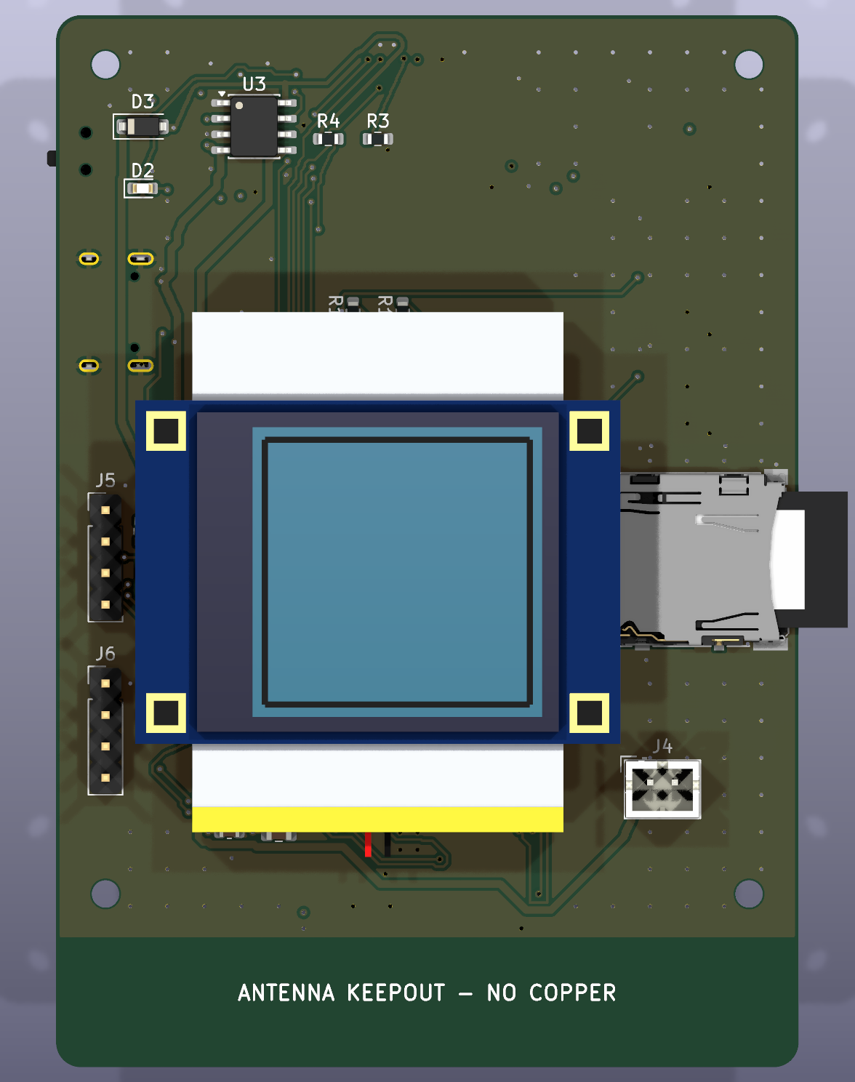
背面長這樣
電池貼在背面中間，螢幕再疊在電池上。這一面是使用的時候朝著自己的那一面。
小螢幕（選配）
記憶卡
1.3 吋正方形螢幕，蓋在電池上面，用七條細線接到旁邊的排針。
microSD 卡從左邊板邊插進去，推到「喀」一聲。再推一下會退出。
電池
充電晶片
白色長方形是鋰電池，黃色那端是保護板。用雙面泡棉膠貼住。
上面左邊那一排小零件負責幫電池充電，充電中會微溫是正常的。
電池插座
天線區
小小的白色兩腳插座，電池線插這裡。插之前要先確認正負極。
最下面深色那一條下面是 Wi-Fi 天線，外殼這裡不要用金屬。
ESP32-S3 相機板 · 簡易說明
4

Slide 5
工廠做一半，我們做一半
工廠負責
我們自己負責
把設計圖做成 4 層的電路板
把 58 顆小零件焊上去（最小的比米粒還小，人手焊不了）
焊好寄回來，收到就是一塊完整的板子
選「含插件」方案的話，電池插座和排針也會一起焊好
另外買鏡頭、電池、記憶卡、USB 線
把鏡頭的排線插上、電池貼上、記憶卡插入
把程式燒進板子
想要螢幕的話，接七條線裝上去
找一個外殼，或 3D 列印一個
工廠：JLCPCB，中國深圳的線上電路板廠，上傳檔案線上下單。
全部不需要焊接，除非選了「只焊小零件」的便宜方案，那三顆插座要自己焊。
ESP32-S3 相機板 · 簡易說明
5

Slide 6
要另外買的東西
板子本身不含這些。前四項是必要的，後面是選配。
鏡頭模組
OV2640，跟 ESP32-CAM 用的同一種。排線很脆弱，多買一條備用。
約 NT$110
鋰電池
3.7V、約 600 mAh、帶保護板、白色小插頭（JST PH 2.0）。
約 NT$100–200
記憶卡
microSD 8–32 GB，一般的就好。
手邊有就用
USB-C 線
要能傳資料的，不能是只能充電的線。
手邊有就用
小螢幕（選配）
1.3 吋 IPS 240×240，ST7789，7 針焊接式。加 7 條母對母杜邦線。
約 NT$150–220
螺絲、泡棉膠、外殼（選配）
M2 螺絲和銅柱 4 組、2 mm 厚雙面泡棉膠、自製或 3D 列印外殼。
看外殼
價格是 2026 年 9 月在台灣網購看到的大約數字。詳細店家連結在專案的採購清單裡。
ESP32-S3 相機板 · 簡易說明
6

Slide 7
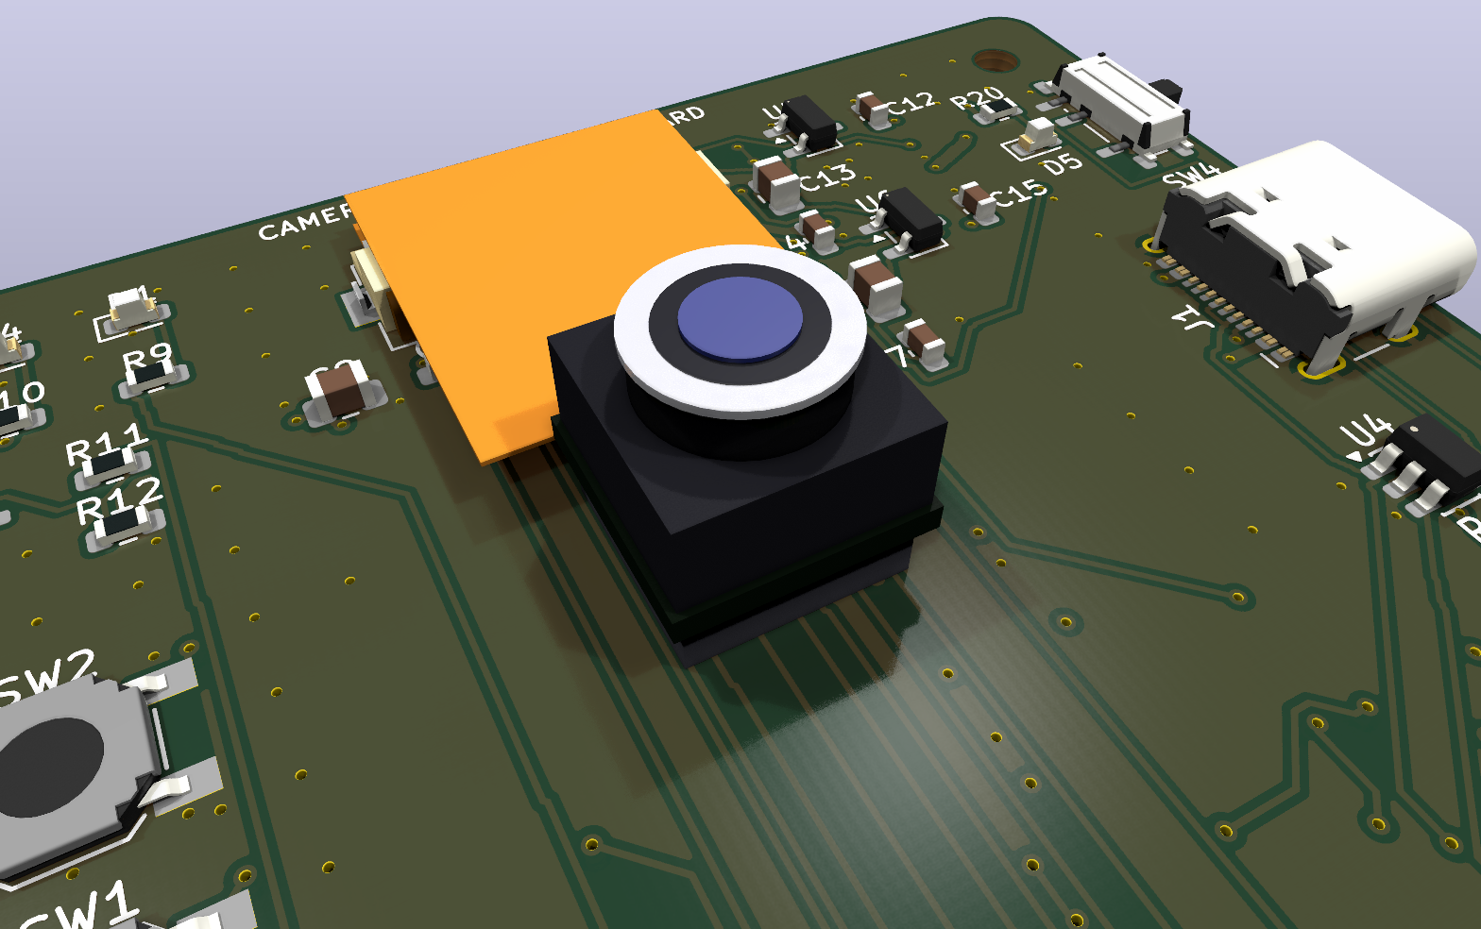
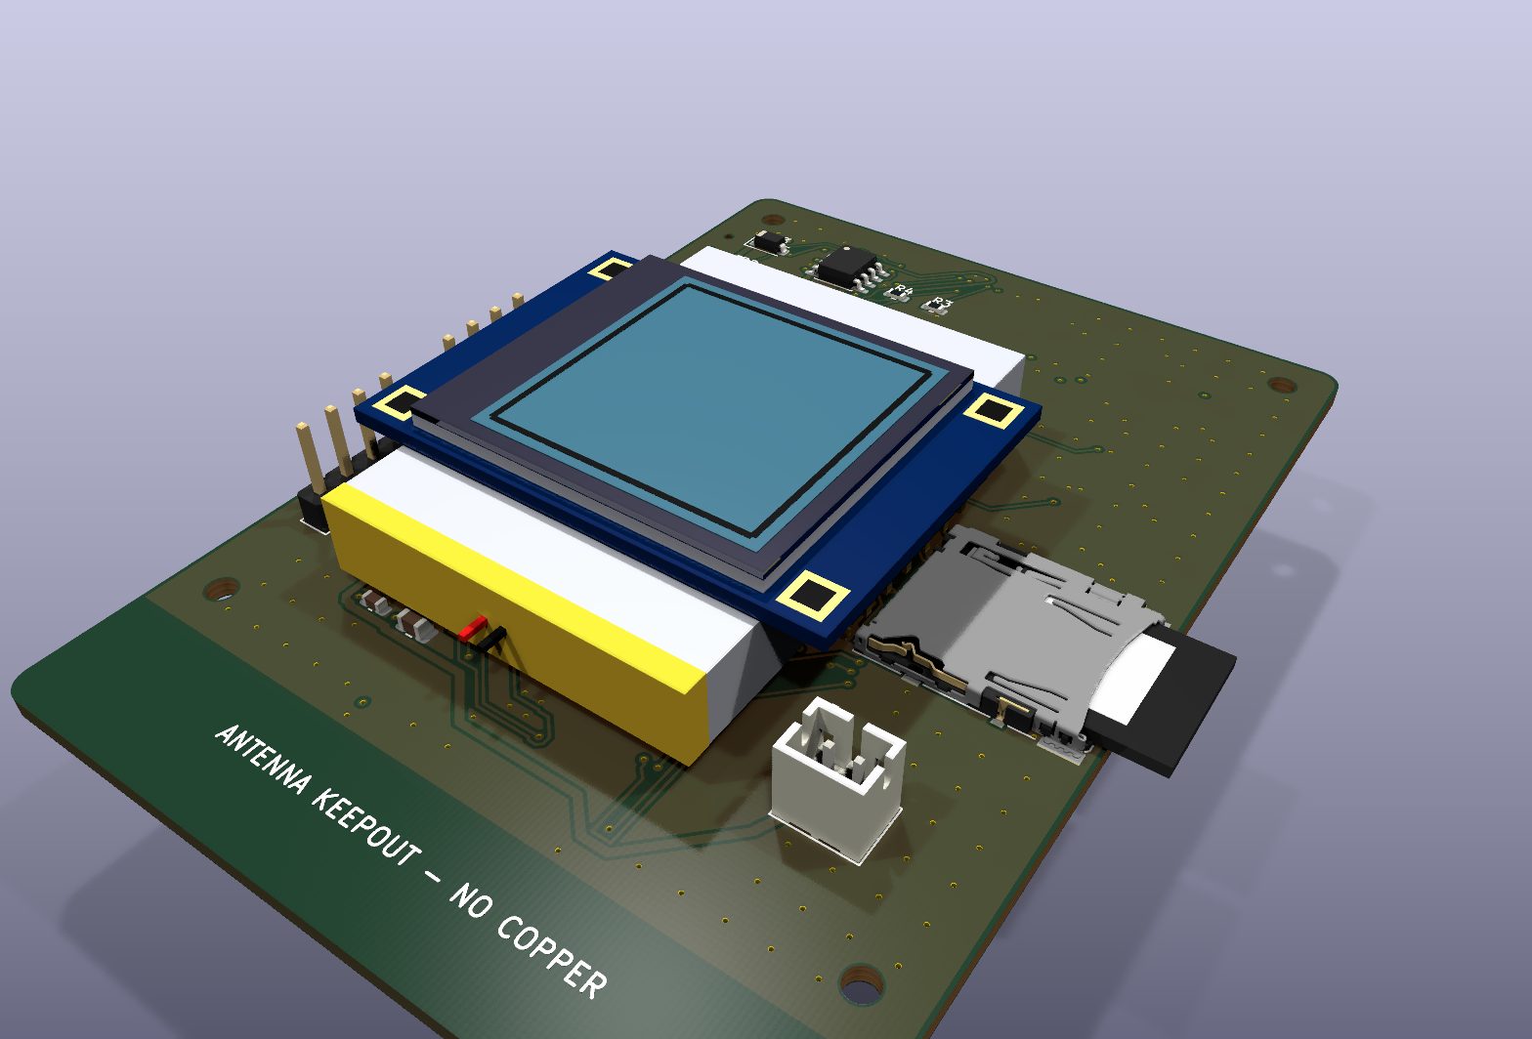
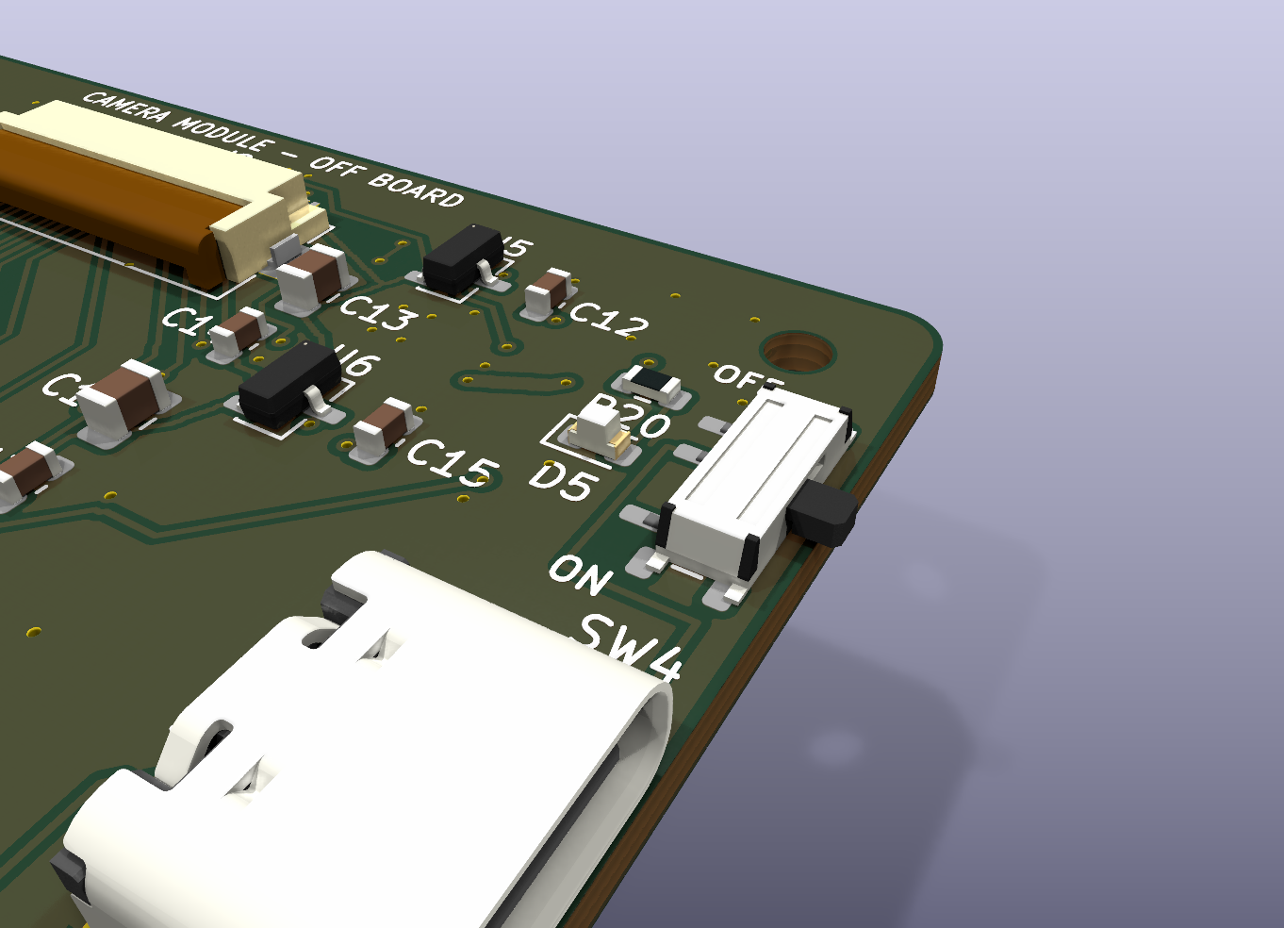
組裝只有三步
1
插鏡頭
2
貼電池、插記憶卡
3
插 USB、撥開關
排線金屬面朝下插進板子上緣的黑色小座，出來一點就往回折 180°，讓鏡頭躺回板面。底下墊一小塊泡棉膠。
電池用泡棉膠貼在背面中間，插頭插進白色小座。插之前先確認紅線對到有 L 形記號那一邊。記憶卡從左邊推進去。
接上 USB-C 線，把開關往下撥，藍燈亮就是開機了。第一次先不要接電池，確認燈會亮再說。
ESP32-S3 相機板 · 簡易說明
7

Slide 8
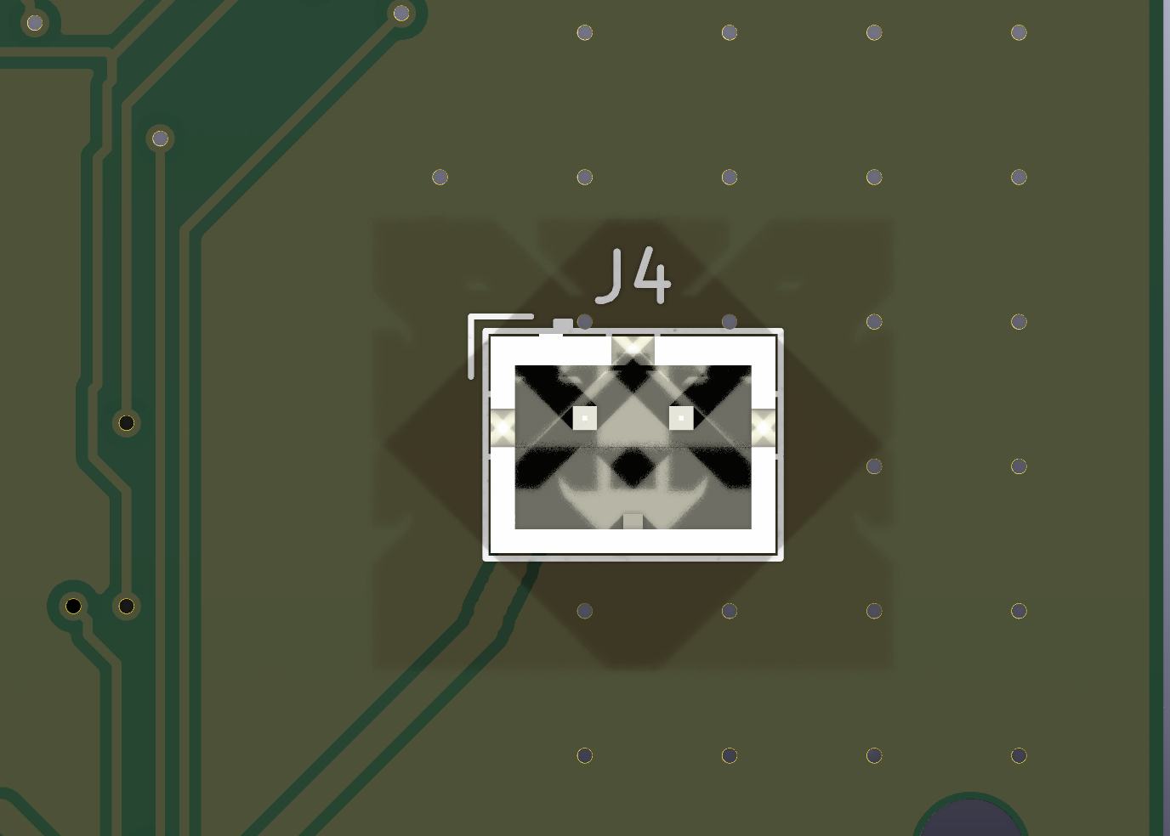
三件要注意的事
電池正負極
電池插頭的紅黑線沒有統一規範，插之前一定要對一下：紅線要對到板上有 L 形記號的那一腳。插反會燒壞。
排線很脆弱
鏡頭那條軟排線折幾次就會斷，只在需要的地方折一次，其他時間不要拉扯。多買一條備用。
電池插座的特寫。左上角有 L 形白色印記的那一腳是正極，紅線要對到這裡。
天線那一區不要壓金屬
板子最下面深色那一條是 Wi-Fi 天線。外殼那一段用塑膠，電池不要貼到那裡，不然訊號會變差。
ESP32-S3 相機板 · 簡易說明
8

Slide 9
接下來會發生什麼
1
下單
把檔案上傳給工廠，選好數量與方案。約 1–2 天內工廠回信確認。
2
等貨
製作加運送大約兩到三週。這段時間把鏡頭、電池、記憶卡買齊。
3
組裝
照前面三步組起來，接 USB 看藍燈亮。
4
拍第一張照片
燒入程式，用手機連上板子的 Wi-Fi 看畫面，按快門。
ESP32-S3 相機板 · 簡易說明
9

